Slide 1



Slide 2

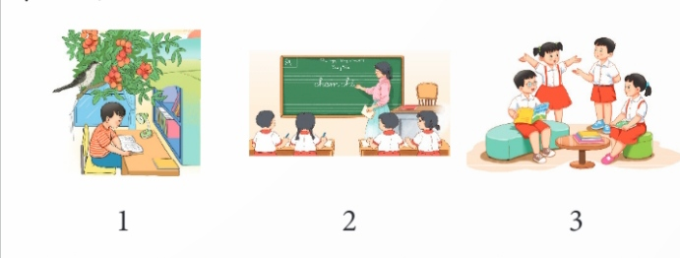
Theo các em, hình ảnh nào thể hiện hoạt động tự học của các bạn học sinh?

Slide 3






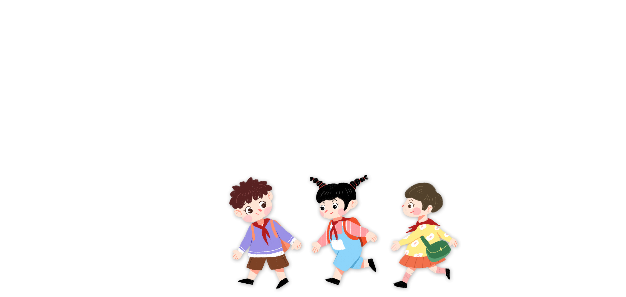
Notes:
Để biết như thế nào là tự học và vai trò của tự học ra sao? Chúng ta cùng tích cực tham gia vào buổi thảo luận hôm nay nhé.

Slide 4

Yêu cầu: Thảo luận "Việc tự học đem đến cho chúng ta những lợi ích gì?”.

Slide 5
1. Chuẩn bị
Trả lời câu hỏi: Thế nào là tự học?
Tự học là quá trình tự làm việc, tự tiếp thu kiến thức mà không có sự hướng dẫn chỉ bảo của người khác.

Slide 6
Tìm hiểu những tấm gương tự học và thành công nhờ tự học.
Những tấm gương tự học và thành công nhờ tự học:
Chủ tịch Hồ Chí Minh (bác đi khắp các nước, vùng lãnh thổ như Anh, Nga, Pháp…, dù là khi làm bồi bếp trên tàu biển, khi thì đốt lò, quét tuyết,… ở đâu và làm gì, Bác đều tranh thủ để tự học; Bác đến thư viện đọc sách, nghe những buổi nói chuyện trau dồi kiến thức);
Nguyễn Ngọc Ký – một nhà giáo ưu tú Việt Nam (nghị lực phi thường vượt lên hoàn cảnh, bị bệnh và liệt cả hai tay nhưng ông cố gắng học tập từ hai đôi bàn chân – luyện viết, làm việc nhà bằng chân – được trao tặng Huy hiệu cao quý của Bác Hồ; tham gia kì thi chọn học sinh giỏi Toán toàn quốc và đứng thứ 5 năm 1963 – được Bác Hồ trao tặng Huy hiệu cao quý lần thứ 2… và nhiều thành tích tự hào khác).

Slide 7
Ghi chép những ý kiến dự định phát biểu.

Slide 8
3. Đánh giá
Kết quả thảo luận
Người thảo luận tích cực
Ý kiến hay nhất
……..

Slide 9
2. Thảo luận
b. Trình bày lợi ích của tự học.
Giúp có thêm nhiều kiến thức mới mẻ, bổ ích.
Rèn được phẩm chất chăm chỉ, sáng tạo.
………..

Slide 10
2. Thảo luận
c. Lấy ví dụ về những tấm gương tự học (Mạc Đĩnh Chi, Lương Thế Vinh, Tạ Quang Bửu,…).
Tạ Quang Bửu là tấm gương tự học, học suốt đời và học say mê: Ông có thói quen đọc sách ở mọi lúc, mọi nơi, đọc rất nhanh và nhớ rất lâu. Có lần, ngồi trên lưng ngựa, mải đọc sách, ông ngã tòm xuống suối. Tất cả những ai ở bên ông đều khâm phục khả năng tự học của ông. Ông học từ lúc còn trẻ đến lúc cuối đời, ngay cả khi đau ốm.

Slide 11
2. Thảo luận
d. Chia sẻ cách tự học hiệu quả.
Tự tìm hiểu tài liệu học tập qua sách vở, in-tơ-nét.
Tự tìm hiểu bài trước khi đến lớp.
………..

Slide 12


Slide 13
Một bạn đại diện lên trước lớp nói về cách tự học của nhóm em.

Slide 14


